Slide 1
Црна Гора до стицања независности 1878.

Slide 2
Црна Гора је била под турском влашћу
имала је спор друштвени и политички развој
постојала је велика племенска подељеност
почетком 20. века, Црна Гора је имала око 120.000 становника
Од краја 17. века Црном Гором су управљали митрополити из породице Петровић Његош

Slide 3
Власт митрополита преносила се са стрица на синовца
За време Владике Данила успостављени су добри односи са Русијом

Slide 4
Главна карактеристика нововековне историје Црне Горе била је борба против Турске власти
Крајем 18. века за време владавине владике Петра I Петровића Његоша остварене су значајне победе над турцима
Петар I је донео велики број закона, и основао суд

Slide 5
Његов наследник Петар II Петровић Његош наставио је рформе државе
успоставио је сенат и стајаћу војску
Овај владар је написао чувени историјски еп ,, Горски вијенац”
Црна гора је за време Петра II успставила добре односе са Кнежевином Србијом

Slide 6
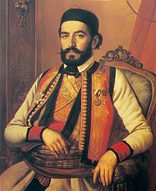
Петар II Петровић Његош

Slide 7
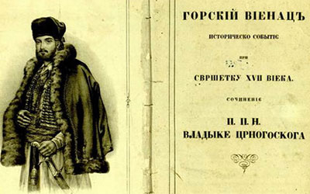
Горски вијенац

Slide 8
Кнез Данило је први црногорски владар који није проглашен за митрополита
Од 1851. црногорски владари добијају титулу кнеза
за време владавине Николе Петровића (1860-1918) Црна Гора је постала краљевина
ратује заједно са српским народом у борби против Турака, током српско – турских ратова (1876-1878)

Slide 9
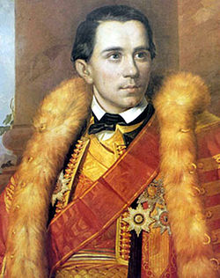
Кнез Данило

Slide 10
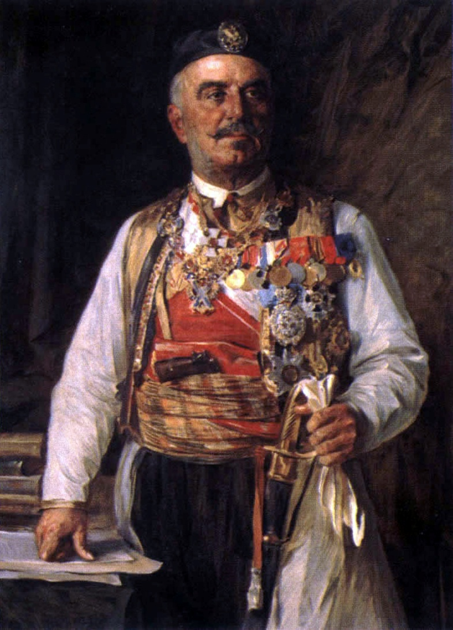
Краљ Никола Петровић

Slide 11
На Берлинском гонгресу 1878. године стиче независност и добија територијално проширење, као и излаз на Јадранско море

